Slide 1
АЛМАЗОНОСНЫЙ МАГМАТИЗМ В ХОДЕ СУПЕРКОНТИНЕНТАЛЬНОЙ
ЦИКЛИЧНОСТИ
Божко Н. А.

Slide 2
Суперконтинентальная цикличность, под которой история Земли понимается как эпизодическая сборка и распад суперконтинентов по своему влиянию несравнимо ни с каким другим геологическим явлением и его признание является наиболее важным достижением в науках о Земле за 40 лет после появления тектоники плит.
NANCE, R. D. 2014 г.

Slide 3
Barley, M.E., and Groves, D.I., 1992. Supercontinent cycles and the distribution of metal deposits trough time, Geology v. 20, p. 291–294.
Суперконтинентальные циклы и распределение металлических полезных ископаемых во времени

Slide 4
О ТЕРМИНЕ «СУПЕРКОНТИНЕНТ»
Под суперконтинентом следует понимать единый континент, объединявший в конкретную эпоху геологического прошлого все или решительное большинство ранее разобщенных континентов и континентальных блоков Земли.
Очень крупные континентальные массы можно именовать мегаконтинентами

Slide 5
Суперконтинентальный цикл -кругоооборот процессов в литосфере , вначале приводящих к объединению всех существовавших на Земле разобщенных континентальных масс в единый суперконтинент, а на заключительной стадии - к его фрагментации и распаду.
Суперконтинентальная цикличность -непрерывная последовательность суперконтинентальных циклов

Slide 6
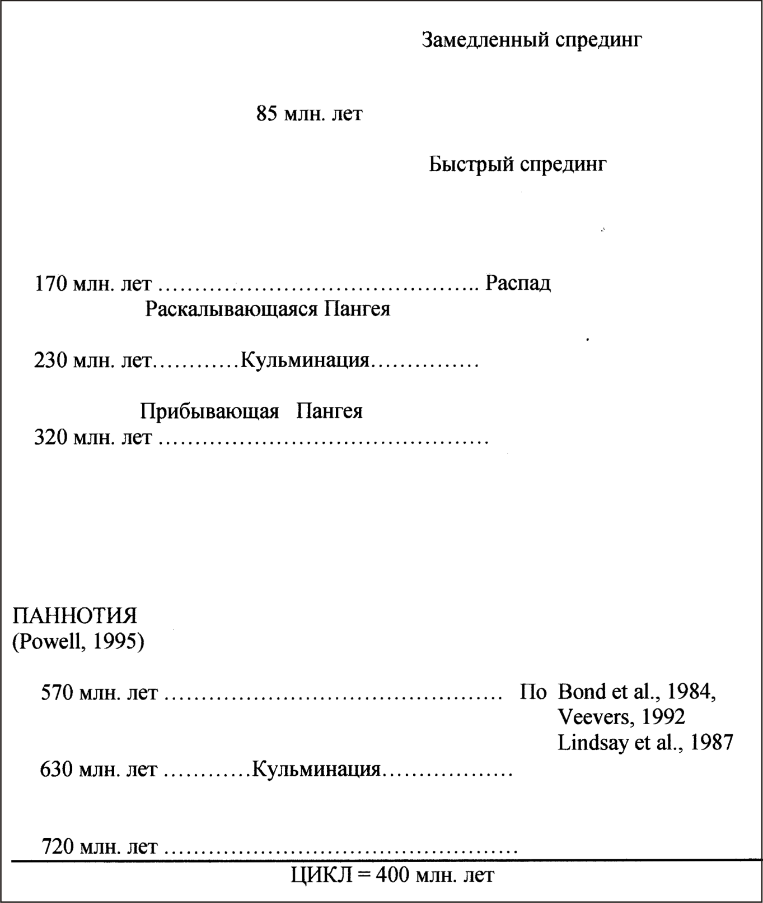
320-170 = 150
570-320 = 250

Slide 7
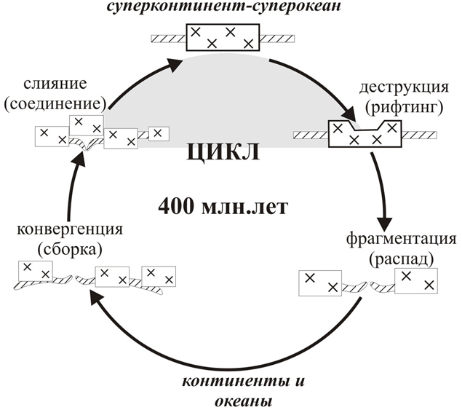
90 м.л.
60 м.л.
0 м.л.
85 м. л.
165 м.л.
.

Slide 9
Корреляция стадий и периодов суперконтинентального цикла с галактическими и геомагнитными циклами
Суперкон тинентальный цикл СЦ | Стадия суперкон тинентальная СЦ | Стадия межсупер конти нентальная СЦ | Период конвергенции СЦ | Период интеграц СЦ | Период деструкции СЦ | Период фрагментации СЦ | Периоды галактических циклов. По Л.И. Панкулю и др. | Периоды палеомагнитных вариаций. По Н.А.Чуйковой, Семенкову К.В
400 |  |  |  |  |  |  | 380 | 380
 |  | 250 |  |  |  |  | 258
 |  |  |  |  |  |  | 230-240 | 230
 |  |  | 165 |  |  |  | 172
 | 150 |  |  |  |  |  | 150 | 150
 |  |  |  |  |  |  | 120 | 120
 |  |  |  | 90 |  |  | 94 | 94
 |  |  |  |  | 85 |  | 86
 |  |  |  |  |  |  | 79 | 79
 |  |  |  |  |  |  | 75
 |  |  |  |  |  | 60 | 69 | 69
 |  |  |  |  |  |  | 51

Slide 10
Долговременная вариация интенсивности геомагнитного поля происходит в период 400 млн лет, внутри которого выделяются 4 фазы 400–350, 350–250, 250–175 и 175–10 млн лет, коррелирующиеся с развитием цикла Пангеи.
A. J. Biggin
D. N. Thomas
Analysis of long-term variations in the geomagnetic poloidal field intensity and evaluation of their relationship with global geodynamics
Geophysical Journal International
Volume 152, Issue 2, pages 392–415, February 2003

Slide 11
Исходя из продолжительности СЦ 400 млн.лет, в 3 миллиардной истории Земли, отмеченной проявлениями алмазоносного магматизма, можно выделить 8 суперконтинентальных циклов: 320+80, 720-320, 1120-720. 1520-1120, 1920-1520, 2320-1920, 2720-2320, 3120-2720, млн. лет и семь древних суперконтинентов в интервалах 320-170, 720-570, 1120-970, 1520-1370, 1920-1770, 2320-2170, 2720-2590 млн. лет с соответствующими значениями фаз циклов. При этом, «общепринятые» суперконтиненты вписываются в данную цикличность.

Slide 12
Цикл 320 -
ПАНГЕЯ 320 -170 млн лет
Цикл 720 - 320 млн лет
ПАННОТИЯ 720 – 570 млн лет
Цикл 1120 -720 млн лет
РОДИНИЯ 1120 -970 млн лет
Цикл 1520 -1120 млн лет
ГОТИЯ 1520 – 1370 млн лет
Цикл 1920 - 1520 млн лет
ПАНГЕЯ 1 (КОЛУМБИЯ) 1920-1770 м.л.
Цикл 2320 - 1920 млн лет
ЯТУЛИЯ 2320 – 2170 м.л
Цикл 2720 - 2320 млн лет
ПАНГЕЯ 0 (КЕНОР…) 2720 – 2590 м.л.
Цикл 3120 - 2720 млн лет
ВААЛБАРА 3120 – 2970 млн. л.
т

Slide 13
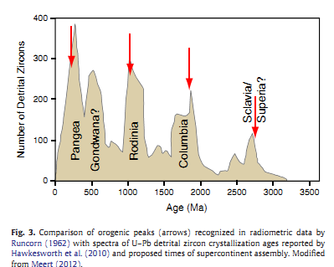
« Общепринятые суперконтиненты»
Kenorland

Slide 14
Алмазоносный магматизм в истории Земли контролировался суперконтинентальной цикличностью, проявляясь неравномерно на всех стадиях и фазах суперконтинентального цикла.
Наиболее масштабно формирование кимберлитов и лампроитов происходило в фазы распада и сборки суперконтинентов. Это же относится и к промышленной алмазоносности,. которая может возникать в течение каждой из этих двух фаз

Slide 15
Алмазоносный магматизм в ходе суперконтинентальной
цикличности
Эпохи активного алмазоносного магматизма в млн лет.
2885-2720, 2570-2320, 2170-1920, 1720-1520, 1370-1120, 970-720, 520-320, 170- (+80)
Эпохи умеренного или незначительного алмазоносного магматизма
2610-2570, 2230-2170, 1830-1770, 1430-1320, 1030-970, 630-570, 230-170
Эпохи практического отсутствия алмазоносного магматизма
2720-2610, 2320-2230, 1920-1830, 1520-1430, 1120-1030, 720-630, 320-230

Slide 16
Выявленный характер непрерывно-дискретного распространения во времени алмазоносных магматитов коррелируется с ранее сделанным выводом автора о формировании базит- ультрабазитовых интрузий , включая LIP, на всех стадиях суперконтинентального цикла что подтверждает синхронность проявлений и родственность этих типов магматизма.

Slide 17
ПРОЯВЛЕНИЯ ПЛЮМОВОГО МАГМАТИЗМА В ИСТОРИИ ЗЕМЛИ

Slide 18
События в суперконтинентальном цикле отражают взаимодействие механизмов тектоники плит и мантийных плюмов
При формировании суперконтинента создается тепловой экран за счет изоляции источников выхода тепла, что вызывает подъем плюмов и распад.
Последующее охлаждение литосферной мантии ведет к субдукциям и коллизиям, заканчивающиеся сборкой суперконтинента. Источником внутриплитного плюмового магматизма в это время является механизм движения литосферного слэба океанической литосферы при субдукции вдоль границы ~ 670 км с нижней мантией
.

Slide 19
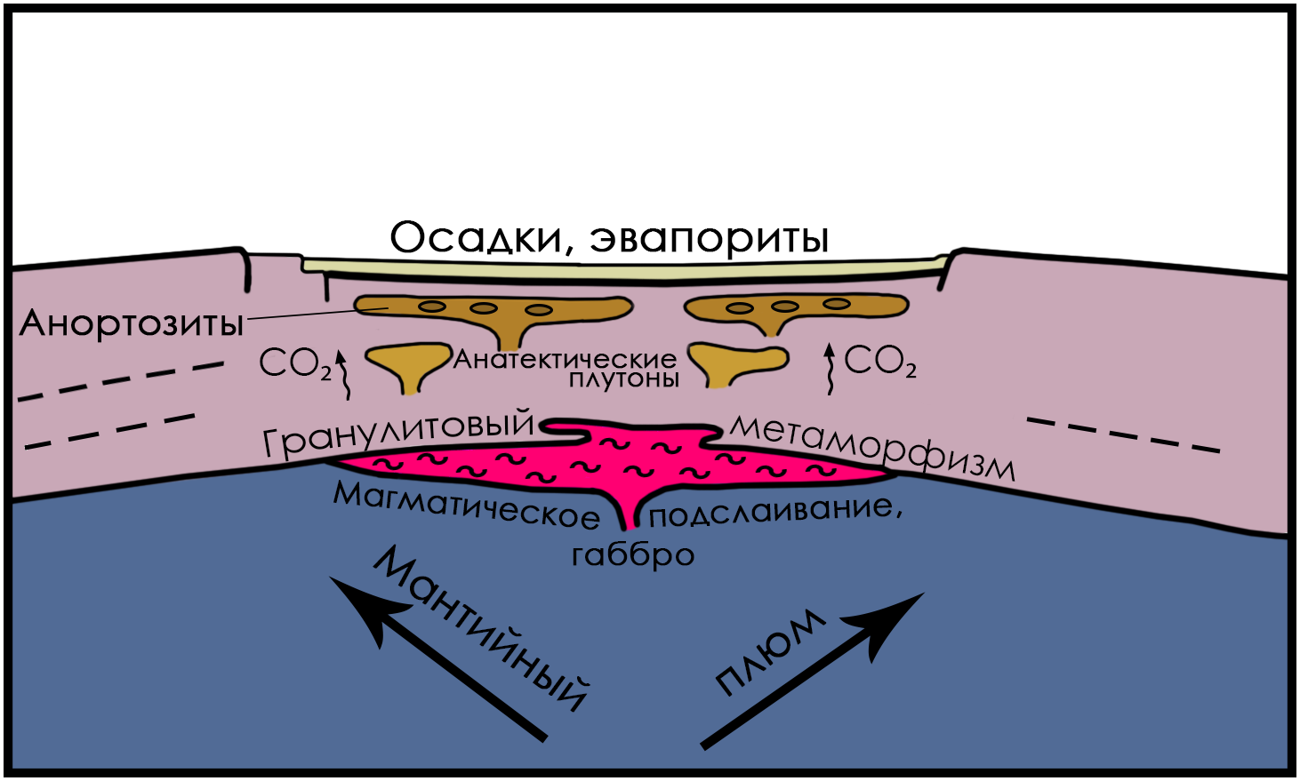
Модель андерплейтинга по Newton, 1987

Slide 20
Тектоника СЗ Пацифики и СВ Азии по Lei and Zhao, 2005.
Черные пятна-кайнозойские базальты
Строение верхней мантии под СВ Азией

Slide 21
Модель фоpмиpования веpxнемантийныx плюмов (по Зорину и др., 2006 г.)

Slide 22
Благодарю за внимание!

